Slide 1
LA CARTELERA
JHON EDUARDO MOSQUERA PEREZ

Slide 2
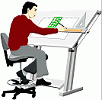
Es una ayuda visual que consta de una superficie de madera, cartón, cartulina o metales. Muchas veces un pequeño tablero puede oficiar como cartelera.
La cartelera al igual que el cartel debe cumplir unas funciones particulares. Muchas de las características del cartel son aplicables a la cartelera.

Slide 3
Se pueden dejar mensajes públicos, avisos para comprar o vender o proveer información.

Slide 4
Normas para la utilización adecuada de la cartelera
La cartelera debe girar alrededor de un tema central.
2. Inicialmente elabore un boceto decidiendo cuál será la configuración final de la cartelera.
3. Busque simplificar los elementos que contiene la cartelera para estructurar el mensaje, de tal forma que evite confusión.
4. Cautive la atención escolar con un título llamativo y afín con los intereses de los estudiantes.
5. Rotule de acuerdo a la distancia visual de los lectores.

Slide 5
6. Adhiera con firmeza los materiales que se utilicen en el montaje.
7. Aproveche la superficie útil de la cartelera de tal forma que la composición del mensaje sea armónica y equilibrada.
8. Renueve con frecuencia los temas para que haya permanente interés.
9. Actualice la cartelera con sucesos que se susciten en la comunidad escolar.
10. Asigne funciones a los estudiantes en la planeación y confección de las carteleras.

Slide 6
Uso didáctico de la cartelera
Es recomendable que cuando la cartelera esté dentro del aula se tenga en cuenta:
1. El tema-motivo de ella sea relacionado con los contenidos desarrollado en las clases.
2. Que despierte el interés , de acuerdo a la guía del educador, que los lleve a aportar material que enriquezca su temática.
3.Que genere actividades por parte del profesor y discentes, como: recopilación de especímenes y diversos materiales (recortes de revistas, artículos periodísticos y de elaboración personal, crucigramas, dibujos pasatiempos...)

Slide 7
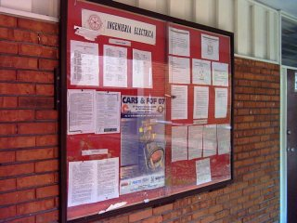
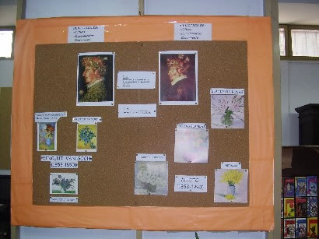
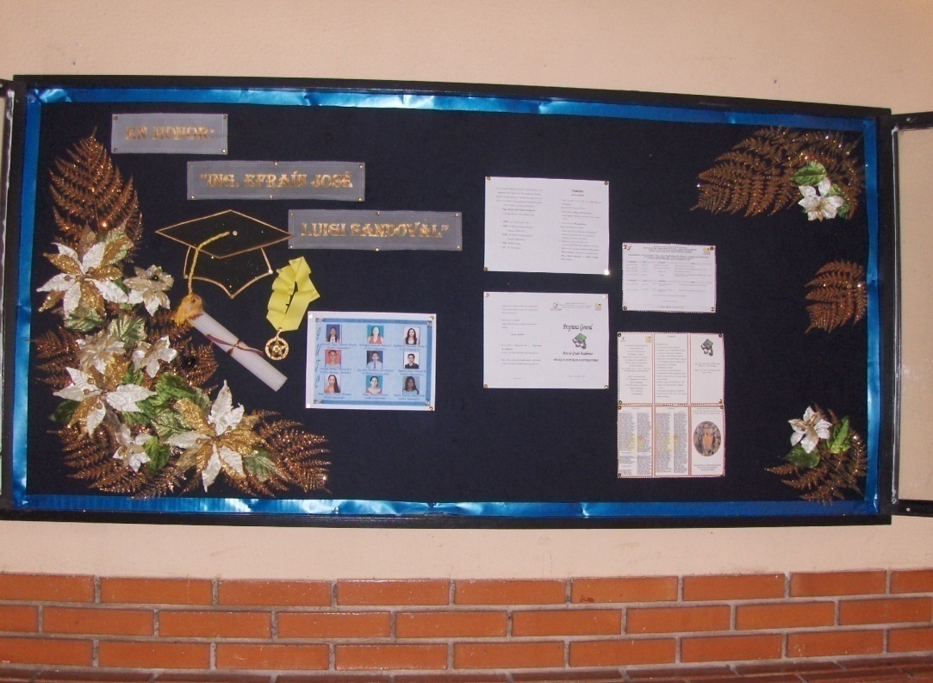

Slide 8
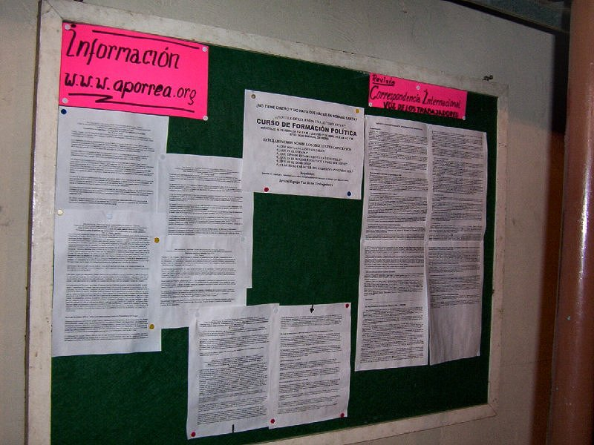
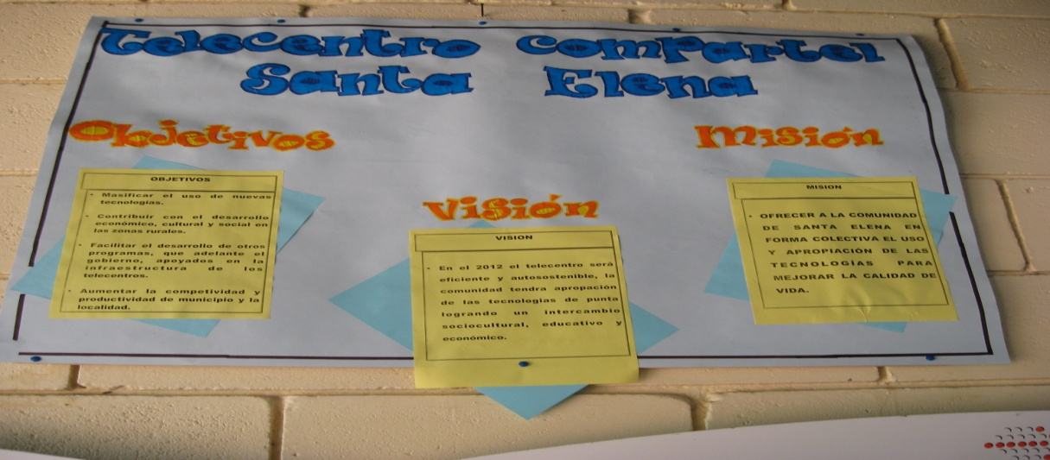

Slide 9
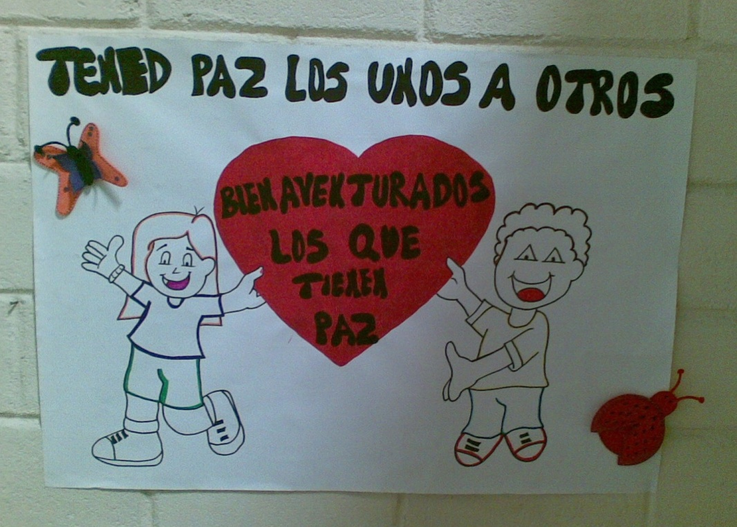

Slide 10
